Slide 1
Erfolgsfaktoren von Wissenschaftsregionen
Königshügel-Gespräche
„Hochschulen und Stadt-/Regionalentwicklung“
Prof. Dr. Detlef Müller-Böling

Slide 2
Hintergrund
Studie Erfolgsfaktoren wissenschaftlicher Metropolregionen
Moderation: Masterplan Wissenschaft der Stadt Dortmund

Slide 3
Masterplan Wissenschaft – Prozessablauf
Stand: Juni 2013
Rat der Stadt
Lenkungskreis
Hochschulpolitischer Dialog
Moderator: Detlef Müller-Böling
Masterplan / Zukunftspakt
AG 1 - Potentiale
AG 2 – Qualitätsmanagement
AK Wissenschaftsnetze
AK Campus
AK wiss. fördernde Bedingungen
AK Stadtgesellschaft
AK Wirtschaft
AK Marketing
AG 3 - Zukunftskonzepte
Masterplan Wissenschaft Zukunftspakt 2020
Feb. 2012
Dez. 2012
März 2013

Slide 4
Grundphilosophie
Zukünftig Wettbewerb
nicht über einzelne Hochschulen,
sondern Wissenschaftsregionen.
Zusammenspiel
wissenschaftlicher Einrichtungen,
Stadtkultur, Wirtschaft, Kommunalpolitik

Slide 5
Erfolgsfaktoren für Wissenschaftsregionen
Wissenschaftliche Kompetenzfelder
Bezug zur Wirtschaft
Bedingungen für Wissenschaftler
Bezug zur Stadtgesellschaft
Flächen und Verkehr
Marketing

Slide 6
Erfolgsfaktoren für Wissenschaftsregionen
Wissenschaftliche Kompetenzfelder
Bezug zur Wirtschaft
Konzentration auf Kernfelder
Ausstrahlung auf Wirtschaft
Zusammenarbeit aller Wissenschaftseinrichtungen
Ausstrahlung auf Wissenschaft

Slide 7
Erfolgsfaktoren für Wissenschaftsregionen
Erfolgsfaktoren für Wissenschaftsregionen
Arbeit
Kultur (gegenseitig)
Bedingungen für Wissenschaftler
Bezug zur Stadtgesellschaft
Soziales
Freizeit

Slide 8
Erfolgsfaktoren für Wissenschaftsregionen
Räumliche Entwicklungsmöglichkeiten
Zusammenarbeit aller Wissenschaftseinrichtungen
Örtliche Präsens im Stadtgefüge
Flächen und Verkehr
Erreichbarkeit (ÖPNV, Individualverkehr)

Slide 9
Erfolgsfaktoren für Wissenschaftsregionen
Sprich über Gutes
Identifikation der Bürger
Ansehen Wissenschaftsgemeinschaft
Marketing
Image in der Welt

Slide 10
Erfolgsfaktoren = Handlungsfelder
Wissenschaftliche Kompetenzfelder
Bezug zur Wirtschaft
Bedingungen für Wissenschaftler
Bezug zur Stadtgesellschaft
Flächen und Verkehr
Marketing

Slide 11
Wissenschaftsstädte
historisch gewachsen
mindestens 150 Jahre Entwicklung
Jüngere Städte:
Entwicklungszeit durch
planvolles Handeln
verkürzen!

Slide 12
Ergebnis
100 Maßnahmenvorschläge
in den Handlungsfeldern
Wissenschaftliche Kompetenzfelder
Campusentwicklung
Wissenschaft fördernde Rahmenbedingungen
Wissenschaft und Stadtgesellschaft
Wissenschaft und Wirtschaft
Marketing
Sicherung der Umsetzung des Masterplans

Slide 13
Handlungsfeld: Wissenschaftliche Kompetenzfelder
Ort anerkannter wissenschaftlicher Kompetenz
auf 2 bis 3 Feldern
Aktuell: Logistik, Produktionstechnik, Biomedizin und Wirkstoffforschung, Schul- und Bildungsforschung
Mit Potenzial: Energie, Informationstechnik im Gesundheitswesen, Versicherungswirtschaft und Risikomanagement, Soziale Nachhaltigkeit

Slide 14
Handlungsfeld: Campus
Fläche und Verkehr

Slide 15
Handlungsfeld: Wissenschaft fördernde Rahmenbedingungen (1)
3 Zielgruppen
Kinder
Studierende
Hochqualifizierte Fachkräfte

Slide 16
Handlungsfeld: Wissenschaft fördernde Rahmenbedingungen (2)

Slide 17
Handlungsfeld: Wissenschaft und Stadtgesellschaft
Adressatengruppen
urbane Stadtgesellschaft
Zuwanderungsgesellschaft
Kinder und Jugendliche

Slide 18
Handlungsfeld: Wissenschaft und Wirtschaft
Lange Tradition Wissenschaft - Wirtschaft
Fokussierung und Konzentration

Slide 19
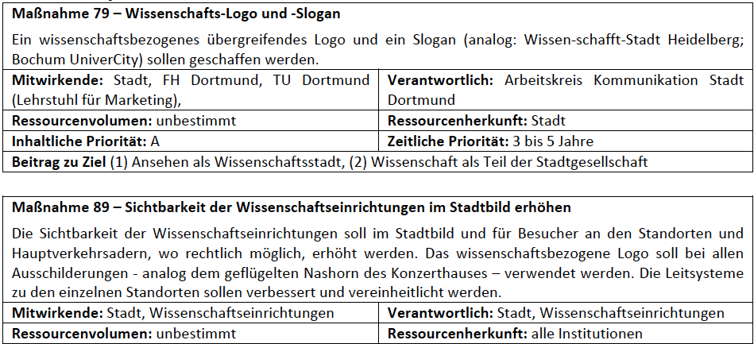
Handlungsfeld: Marketing
Einbindung in allgemeines Stadtmarketing
Attribute Dortmunder Wissenschaft: jung, realitätsbezogen, anpackend, gestaltend

Slide 20
Sicherung der Umsetzung
strukturelle Sicherungsmaßnahmen
Wissenschaftsdialog, Beauftragte/r, Arbeitsgruppe,

Slide 21
Fazit
Blickwinkel
Konkurrenten sind nicht Essen oder Bielefeld,
sondern Regionen wie Berlin, München, Zürich, London, Boston.
Kräftebündelung
Forschung wird nicht mehr auf Ebene Lehrstuhl, sondern im Verbund von verschiedenen – auch verschieden finanzierten - Einrichtungen erfolgreich betrieben.
Interdependenz aller gesellschaftlichen Bereiche
Wissenschaft, Wirtschaft, Kultur, Bürgerinnen und Bürger profitieren im Zusammenspiel gegenseitig.
Maßnahmen konkret
Wolkige Zielprosa mit unverbindlichem
Handlungskatalog vermeiden.

Slide 22
Keine Eulen nach Aachen!
Aber auch von Underdogs lernen ...
Danke!
www.mueller-boeling.de

